Slide 1
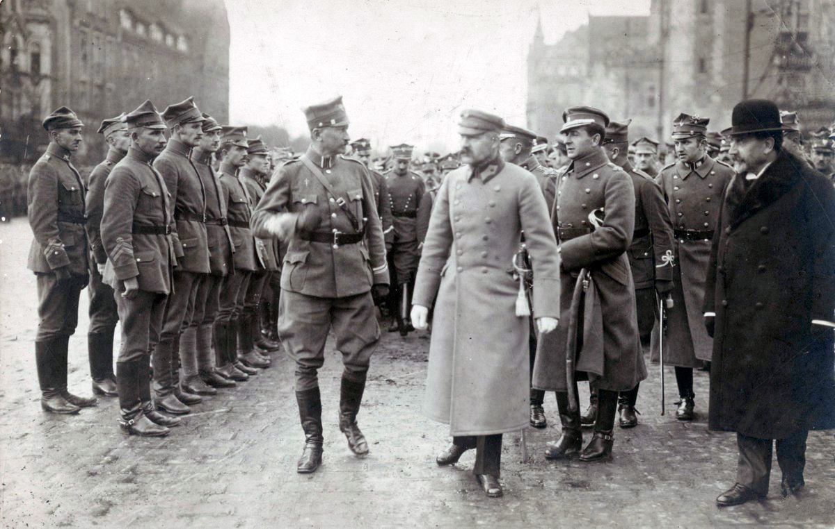
Żołnierze Niepodległości
Prezentacja

Slide 2
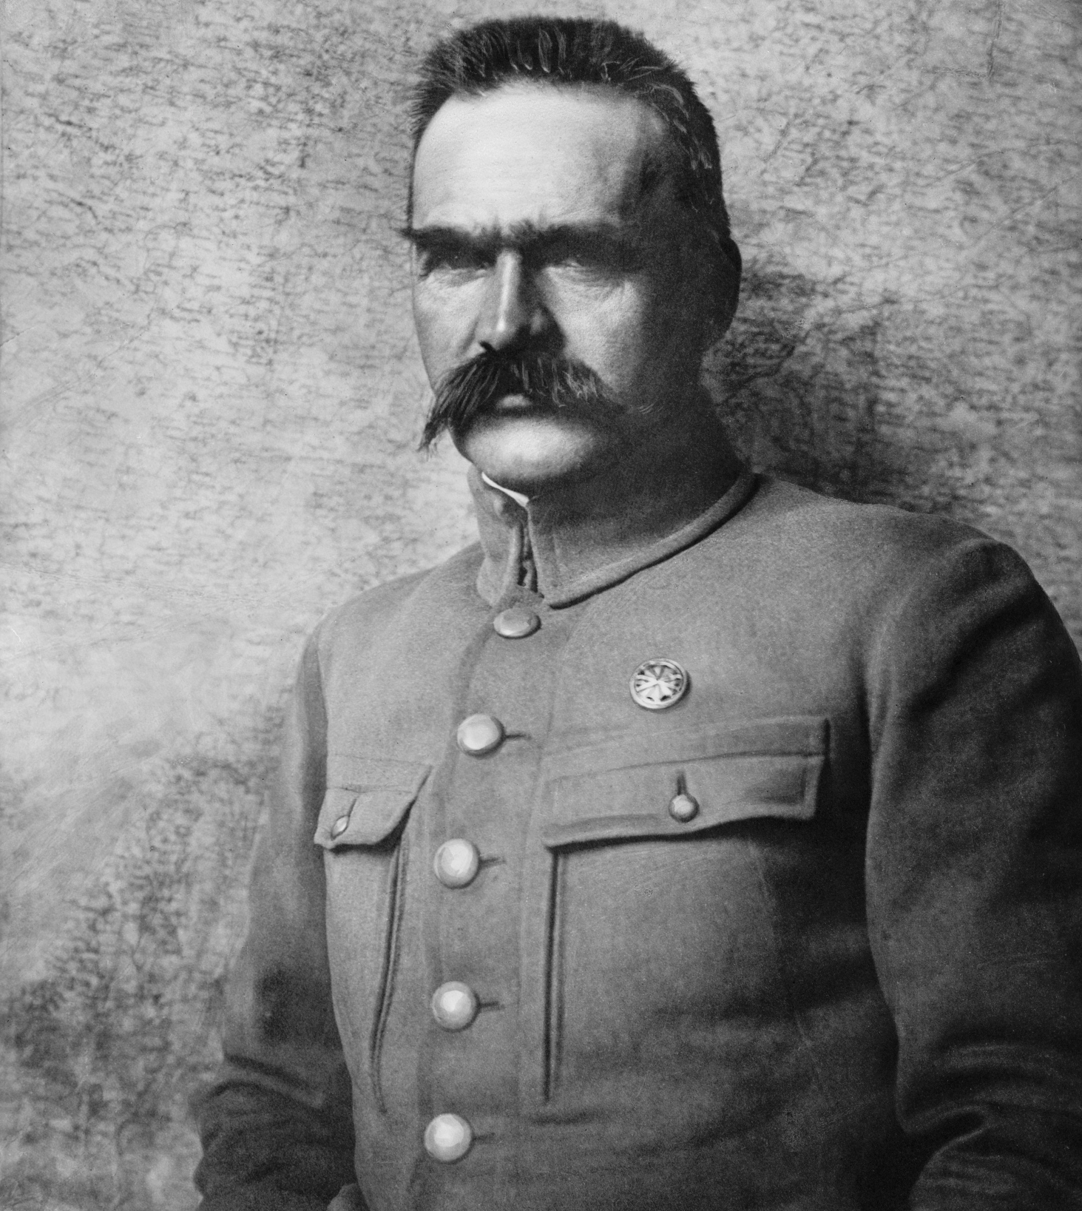
Józef Piłsudski
Józef Piłsudski urodził się 5 grudnia 1867 roku w Zułowie w Litwie ,a zmarł 12 maja 1935 roku w Warszawie. Był żołnierzem i Polskim działaczem społecznym i niepodległościowym. Został dwukrotnie Polskim premierem. Józef był wielbicielem twórczości Juliusza Słowackiego. Uważał go za największego poetę. Od 1892 został członkiem Polskiej Partii Socjalistycznej.

Slide 3
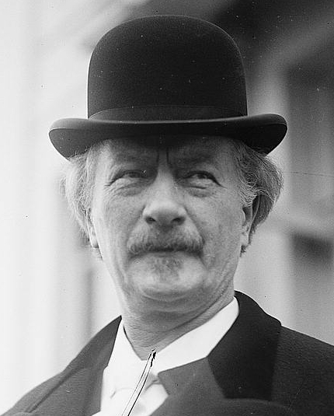
Ignacy Jan Paderewski
Jan Paderewski urodził się 6 listopada 1860 roku w Kuryłówce, a zmarł 29 czerwca 1941 roku w Nowym Jorku. Był Polskim pianistą, politykiem i działaczem niepodległościowym. Na jego zlecenie powstał pomnik upamiętniający zwycięstwo polskich wojsk w bitwie pod Grunwaldem. Paderewski był absolwentem Instytutu Muzycznego. Otrzymał m.in. Order Orła Białego.

Slide 4
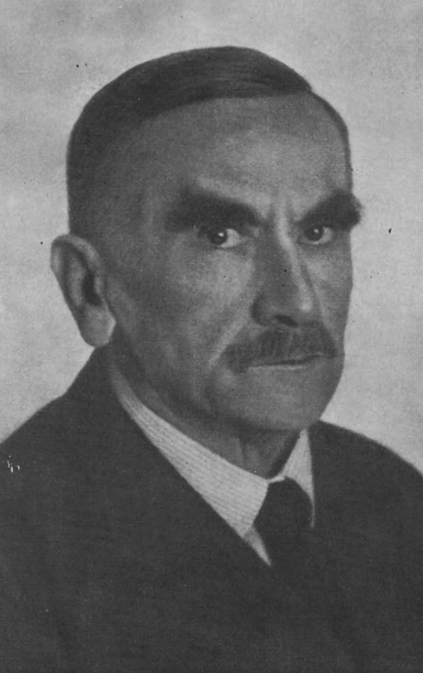
Roman Dmowski
Roman Dmowski urodził się 9 sierpnia 1864 roku w Kamionku, a zmarł 2 stycznia 1939 roku w Drozdowie. Był polskim politykiem i działaczem niepodległościowym.Powstał jego pomnik w Warszawie.Między nim ,a Piłsudskim zaszło nieporozumienie ,ponieważ obydwoje mieli inne wyobrażenie polski niepodległej. Pod koniec 1 Wojny Światowej stał na czele Komitetu Narodowego Polski.

Slide 5
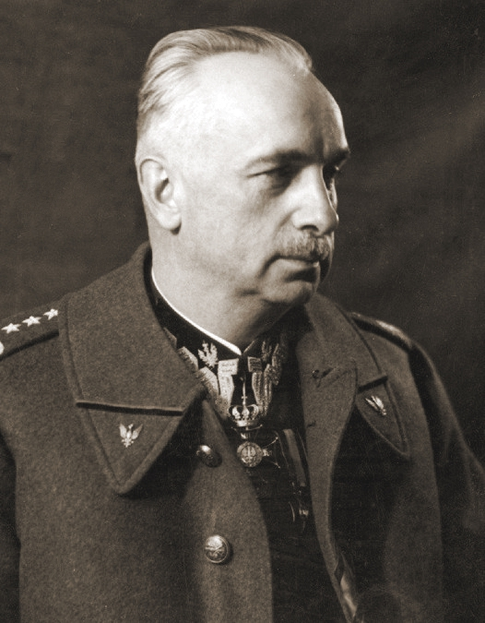
Kazimierz Sosnkowski
Kazimierz Sosnkowski urodził się 19 listopada roku w Warszawie, a zmarł 11 października 1969 roku w Arundel w Kanadzie. Był polskim działaczem niepodległościowym i politykiem. Należał też do Polskiej Partii Socjalistycznej tak jak Józef Piłsudski. Pracował przy jego boku. Po zakończeniu funkcji rządowej Sosnkowski dostał propozycję objęcia funkcji ambasadora w Moskwie. Jednak ta propozycja została przez niego odrzucona.

Slide 6
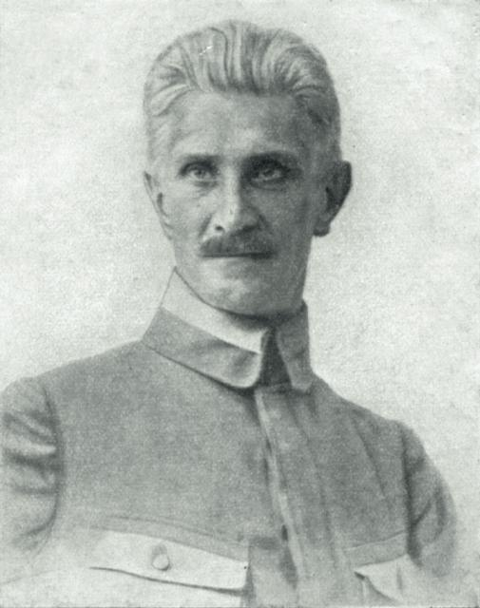
Ignacy Daszyński
Ignacy Daszyński urodził się 26 października w 1866 roku w Zbarażu, a zmarł 31 października w Bystrej Śląskiej w 1936 roku. Był Polskim politykiem i działaczem niepodległościowym i socjalistycznym. W 1920 roku objął funkcję wicepremiera Rządu Obrony Narodowego. Był przyjacielem Józefa Piłsudskiego.Należał do Polskiej Partii Socjalistycznej.

Slide 7
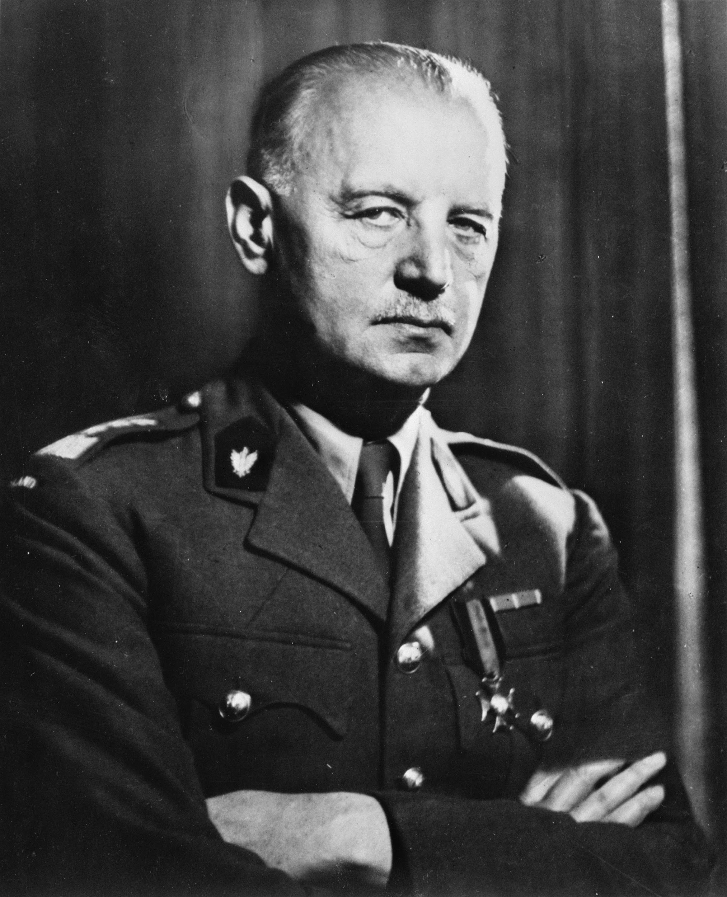
Władysław Sikorski
Władysław Sikorski urodził się 20 maja w 1881 roku w Tuszowie Narodowym, a zmarł 4 lipca w 1943 roku w Gibraltarze. Był polskim wojskowym i politykiem oraz członkiem kilku polskich organizacji niepodległościowym. W 1908 roku był współzałożycielem Związku Walki Czynnej. Został dwukrotnie premierem Rządu Rzeczpospolitej Polski. Współpracował z Józefem Piłsudskim.

Slide 8
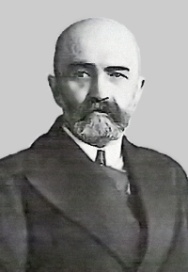
Walery Sławek
Walery Sławek urodził się 2 listopada 1879 roku w Sturynce, a zmarł 3 kwietnia 1939 roku w Warszawie.Był polskim politykiem działaczem niepodległościowym i trzykrotnym. W 1900 roku wstąpił do Polskiej Partii Socjalistycznej. Dostał Order Orła Białego. Był instruktorem szkoły Bojowej. Dołączył także do Polskiej Organizacji Narodowej we wrześniu w 1914 roku.

Slide 9
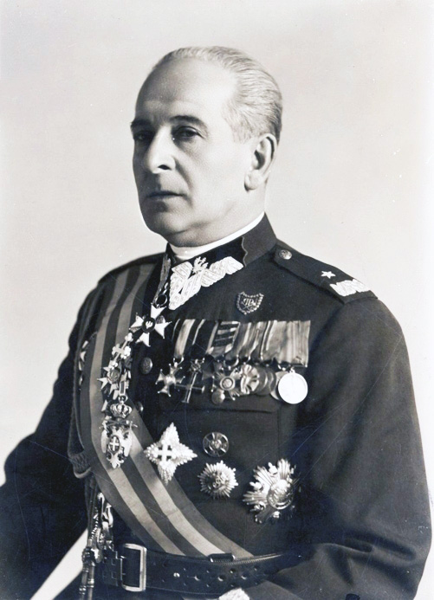
Bolesław Wieniawa-Długoszowski
Bolesław Wieniawa-Długoszowski urodził się 22 lipca 1881 roku w Maksymówce, a zmarł 1 lipca 1942 roku w Nowym Jorku. Był dyplomatą, działaczem niepodległościowym i osobistym adiutantem Józefa Piłsudskiego. Był wykształconym człowiekiem ponieważ był także poetą, lekarzem medycyny i redaktorem naczelnym. W maju 1938 roku został ambasadorem w Rzymie.

Slide 10
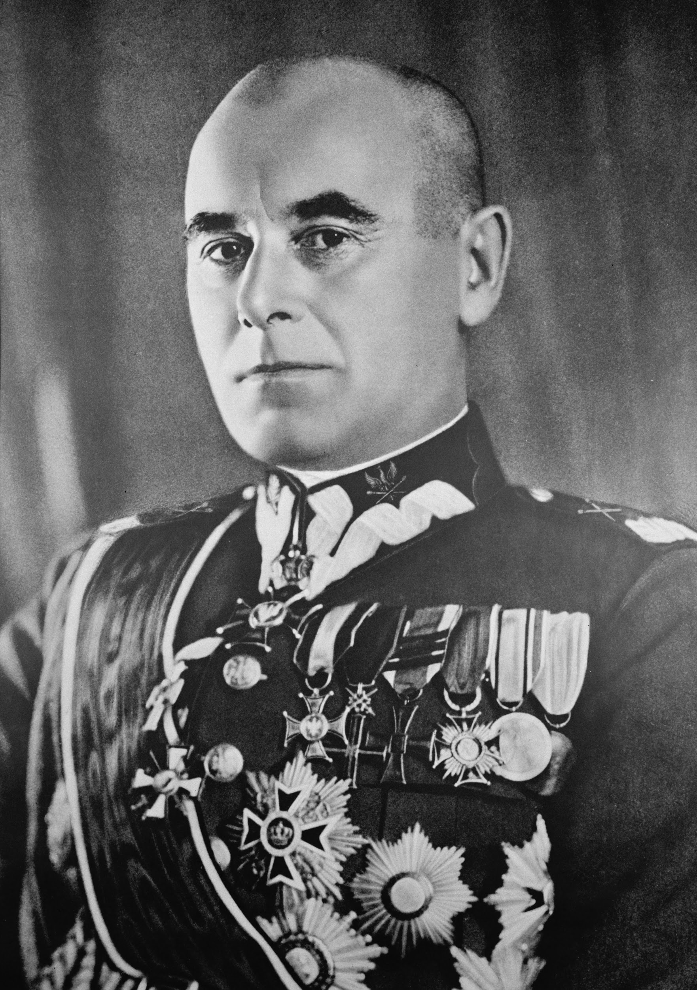
Edward Śmigły-Rydz
Edward Śmigły-Rydz urodził się 11 marca 1886 roku w Brzeżanach, a zmarł 2 grudnia 1941 roku w Warszawie. Był działaczem niepodległościowym, polskim wojskowy i politykiem. W 1939 roku został Naczelnym Wodzem Polskich Sił Zbrojnych w wojnie obronnej. W 1935 roku,po śmierci Józefa Piłsudskiego został mianowany na Generalnego Inspektora Sił Zbrojnych.

Slide 11
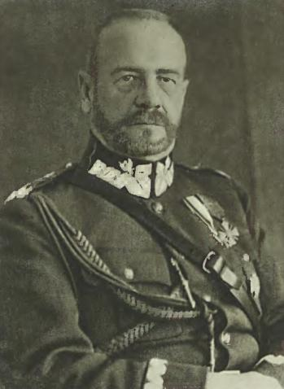
Lucjan Żeligowski
Lucjan Żeligowski urodził się 17 października 1865 roku w Oszmianie, a zmarł 9 lipca 1947 roku w Londynie. Był pułkownikiem piechoty Armii Imperium Rosyjskiej i walczył o niepodległość Polski. Znany Był z tzw. Buntu Żeligowskiego podczas, którego zajął wilno i inne jego okolice. Dostał order Virtuti Militari. Było to najwyższe polskie odznaczenie wojskowe.

